Slide 1
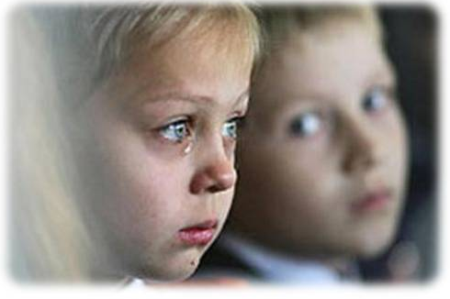
Конвенция о правах ребенка

Slide 2
В ноябре 2011 года исполнится 22 год Конвенции о правах ребёнка!
Конвенция ООН о правах ребёнка — международный правовой документ, определяющий права детей на образование, пользование достижениями культуры, правом на отдых и досуг, и оказание иных услуг детям государствами-членами ООН. Конвенция о правах ребёнка является первым и основным международно-правовым документом, в котором права ребенка рассматривались на уровне международного права. Документ состоит из 54 статей, детализирующих индивидуальные права юных граждан в возрасте от рождения до 18 лет на полное развитие своих возможностей в условиях, свободных от голода и нужды, жестокости, эксплуатации и других форм злоупотреблений. Конвенция о правах ребенка ратифицирована Ватиканом и всеми странами-членами ООН, кроме США и Сомали.

Slide 3
Вы – граждане России.
Наша страна, подписав Конвенцию о правах ребенка, взяла на себя обязательство обеспечить детям России все названные в ней права.
Статья 1 Конвенции гласит: «…ребенком является каждое человеческое существо до достижения 18-летнего возраста, если по закону, применимому к данному ребенку, он не достигает совершеннолетия ранее.»

Slide 4
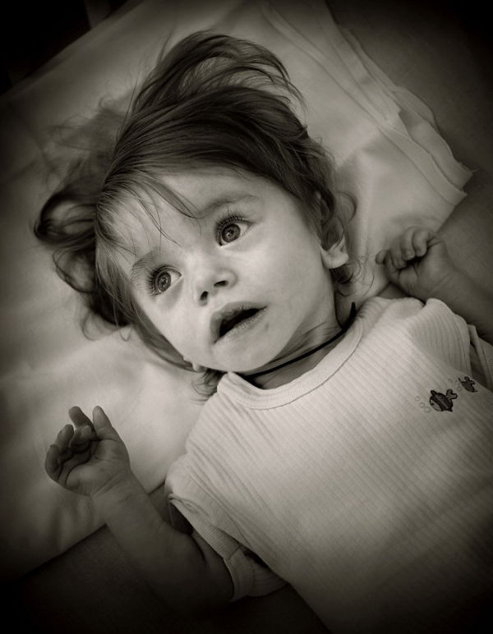
Статья 2. Дети имеют право на защиту от дискриминации. Это означает, что все дети имеют одинаковые права, независимо от цвета кожи, пола, возраста или религии.

Slide 5
Статья 3. Все взрослые всегда должны поступать так, чтобы обеспечить наилучшие интересы детей.

Slide 6
Статья 4. Государство несёт ответственность за соблюдение прав всех детей.

Slide 7
Статья 5 и статья 18. Родители несут основную долю ответственности за воспитание своих детей. Наилучшие интересы ребёнка являются предметом их основной заботы.

Slide 8
Статья 6. Все дети имеют право на жизнь. Статья 7 и статья 8. Все дети имеют право на имя и на приобретение гражданства, а также они имеют право на сохранение своего имени и гражданства. Статья 9 Все дети имеют право жить со своими родителями, за исключением случаев, когда это невозможно.

Slide 9
Статья 10 и статья 22. Всем детям-беженцам должна быть предоставлена защита, гуманитарная помощь и помощь в воссоединении с семьёй. Дети-беженцы имеют право на особую защиту. Статья 11. Вывозить детей из страны нелегально запрещено.

Slide 10
Статья 12. Все дети имеют право свободно выражать мнение, ребёнок имеет право на то, чтобы его мнение было услышано и принято во внимание. Статья 13 и статья 17. Все дети имеют право высказывать своё мнение и получать информацию.

Slide 11
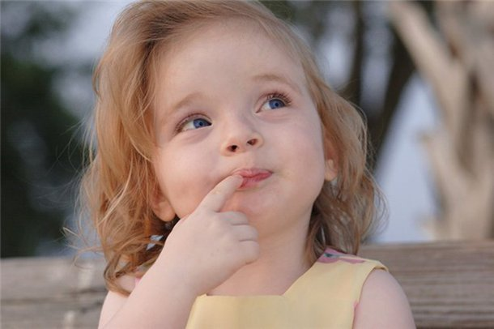
Статья 14 и статья 15. Все дети имеют право думать обо всём так, как они хотят, они имеют право организовывать клубы по интересам и участвовать в собраниях и организациях. Статья 16. Все дети имеют право на частную жизнь.

Slide 12
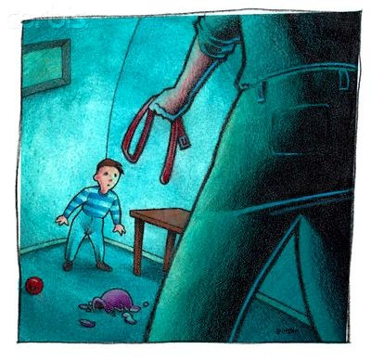
Статья 19. Все дети имеют право на защиту от всех форм насилия или эксплуатации, включая сексуальное злоупотребление, со стороны родителей или других лиц, заботящихся о ребенке. Статья 20. Дети имеют право на особую защиту и помощь, если у них нет возможности жить со своими родителями.

Slide 13
Статья 21. В случае усыновления все дети имеют право на наилучшую заботу.

Slide 14
Статья 23. Дети с ограниченными возможностями имеют право на особую заботу и образование, которые помогут им развиваться и вести полноценную и достойную жизнь.

Slide 15
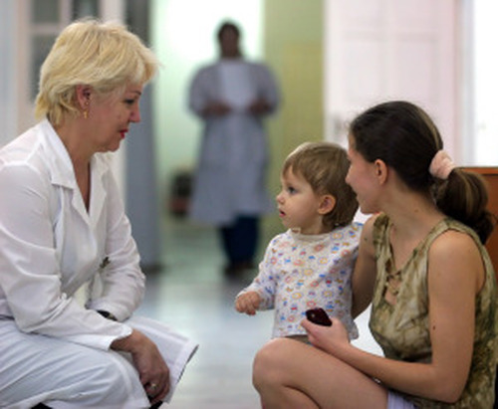
Статья 24. Дети имеют право получать медицинскую помощь и лечение таким способом, который наилучшим образом поможет им сохранить здоровье, а также получать информацию о способах лечения и об условиях, способных повлиять на их здоровье.

Slide 16
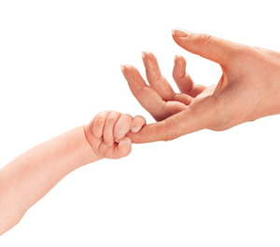
Статья 25. Дети, находящиеся в больницах, детских домах и других учреждениях для детей, имеют право на то, чтобы соблюдать наилучшие условия их содержания и лечения. Государство обязано проводить регулярные проверки этих условий.

Slide 17
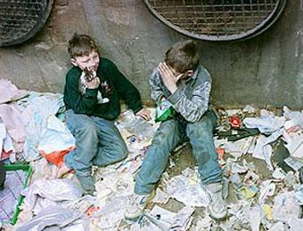
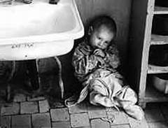
Статья 26. Дети имеют право на помощь
государства, если они в нужде и бедности.
Статья 27. Все дети имеют право на
достаточно хороший уровень жизни,
соответвующий установленным
стандартам. Это означает, что дети должны
иметь еду, одежду и жильё.

Slide 18
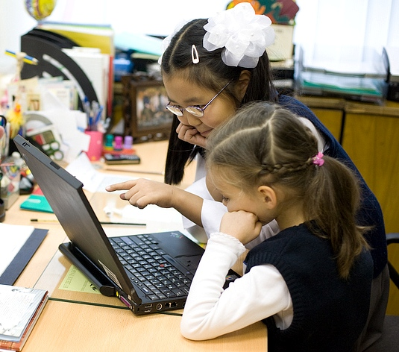
Статья 28 и статья 29. Все дети имеют право на получение образования, которое даёт возможность развития личности ребёнка.

Slide 19
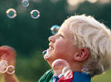
Статья 30. Все дети, принадлежащие к этническим, религиозным или языковым меньшинствам, имеют право пользоваться своей культурой, исповедовать свою религию и пользоваться родным язык.

Slide 20
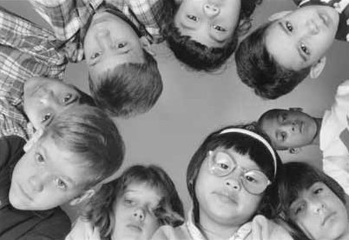
Статья 31. Все дети имеют право играть и отдыхать в таких условиях, которые способствуют их творческому и культурному развитию, занятием искусством, музыкой, театральными постановками.
Статья 32. Все дети имеют право на защиту от выполнения любой работы, которая может представлять опасность для здоровья ребёнка или препятствовать получению образования.

Slide 21
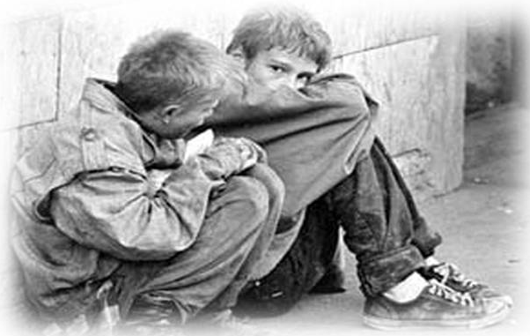
Статья 33. Все дети имеют право на защиту от незаконного применения и распространения наркотических средств.
Статья 34, статья 35 и статья 36. Все дети имеют право на защиту от насилия, похищения или от любой другой формы эксплуатации.
Статья 37. Все дети имеют право не быть подвергнутыми жестоким или болезненным наказаниям.

Slide 22
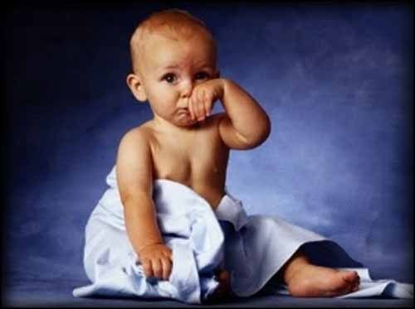
Статья 38. Все дети имеют право на защиту в военное время. Военная служба или участие в военных действиях не допустимы для детей в возрасте до 18 лет.
Статья 39. Все дети имеют право на помощь в случаях оскорблений, отсутствия заботы или грубого обращения

Slide 23
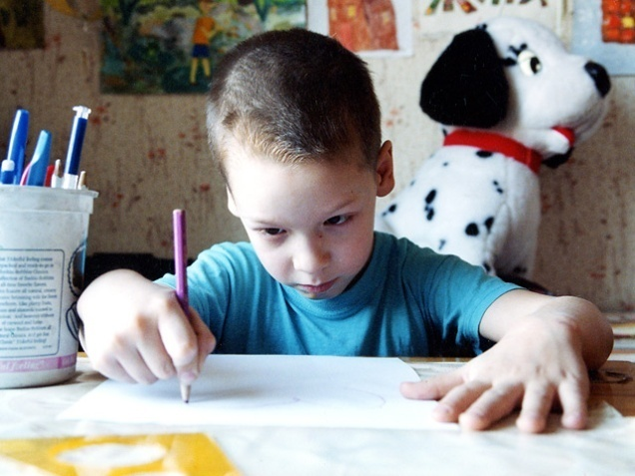
Статья 40. Все дети, которые обвиняются в нарушении закона или были признаны виновными в нарушении закона, имеют право на предоставление защиты, а также на гуманное и справедливое отношение к ним.
Статья 41. Все дети имеют право на соблюдение любых других прав, закреплённых в государственных или международных законах, если они в большей степени способствуют обеспечению прав ребёнка, чем Конвенция о правах ребёнка.

Slide 24
Статья 42. Все взрослые и дети должны
знать об этой Конвенции. Все дети имеют
право знать о своих правах, и взрослые
тоже должны знать о них.

Slide 25
Дети имеют право на особенную заботу и защиту!

